Slide 1
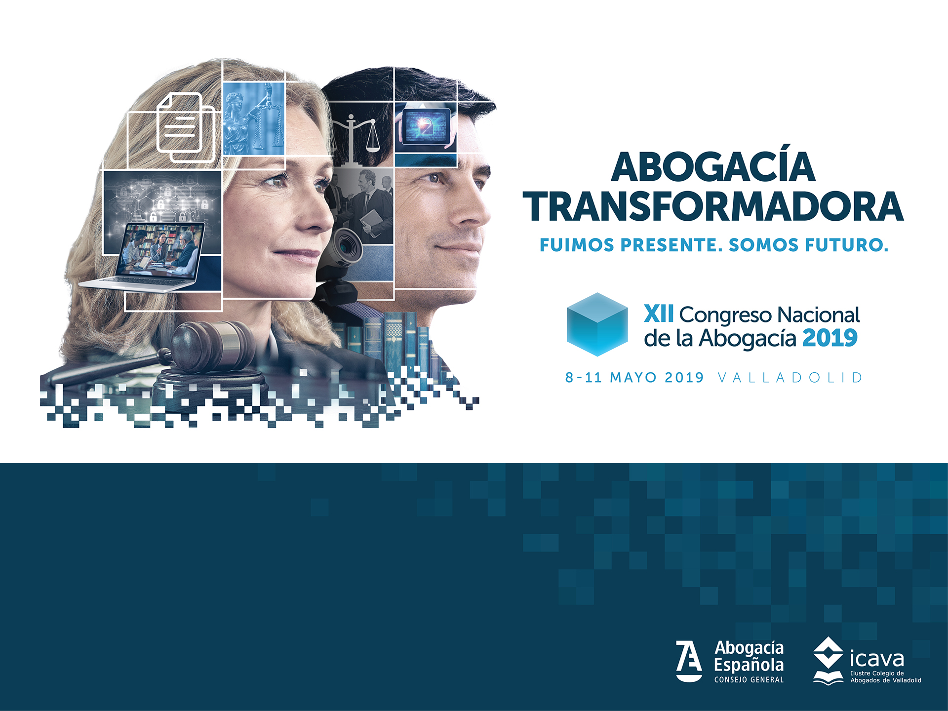
SOFTWARE LIBRE AVANZADO PARA ABOGADOS
Jorge García Herrero

Slide 2
Contenidos
1
Software libre, Código abierto, Software gratuito
El exíto del software libre
2
Cautelas al contratar un desarrollo de software libre
3
Herramientas básicas y avanzadas de software libre

Slide 3
Free software vs Open source
Software libre vs Código abierto
En común:
Se rigen por el mismo sistema de licencias (uso inverso)
No es gratis, aunque es más barato
Permiten el control distribuido
Están triunfando
Tienen buenas intenciones, pero se llevan mal entre ellos

Slide 4
Software libre vs Código abierto
En común: las cuatro libertades para los usuarios
0: ejecutar y usar el software para cualquier propósito.
1: estudiar el programa y adaptarlo a tus necesidades.
2: distribuir copias.
3: modificar el programa y liberar las modificaciones al público.
Copyleft: la distribución ulterior del software (del mismo o sus derivados) será también libre.

Slide 5
Software libre vs Código abierto
En común: las cuatro libertades para los usuarios
0: ejecutar y usar el software para cualquier propósito.
1: estudiar el programa y adaptarlo a tus necesidades.
2: distribuir copias.
3: modificar el programa y liberar las modificaciones al público.

Slide 6
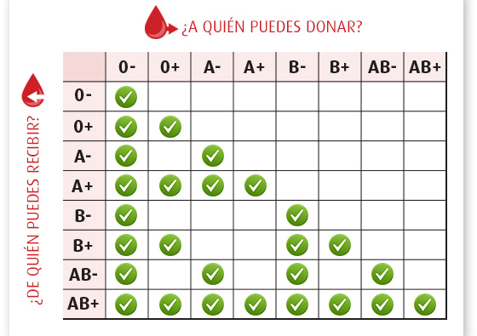
Software libre contra código abierto
Free Software Foundation:
Las obras derivadas de software libre que no se liberan no son verdaderamente libres.
No se distribuyen con la licencia adecuada.
Código Abierto:
En realidad, el “código abierto” es más libre que el “Software libre”
El copyleft impide al movimiento de “software libre” el uso de obras creadas bajo “código abierto”
Han conseguido el acceso de mayor número de usuarios y de grandes corporaciones

Slide 7
Software libre contra código abierto
Free Software Foundation:
Las obras derivadas de software libre que no se liberan no son verdaderamente libres.
No se distribuyen con la licencia adecuada.
Código Abierto:
En realidad, el “código abierto” es más libre que el “Software libre”
El copyleft impide al movimiento de “software libre” el uso de obras creadas bajo “código abierto”
Han conseguido el acceso de mayor número de usuarios y de grandes corporaciones

Slide 8
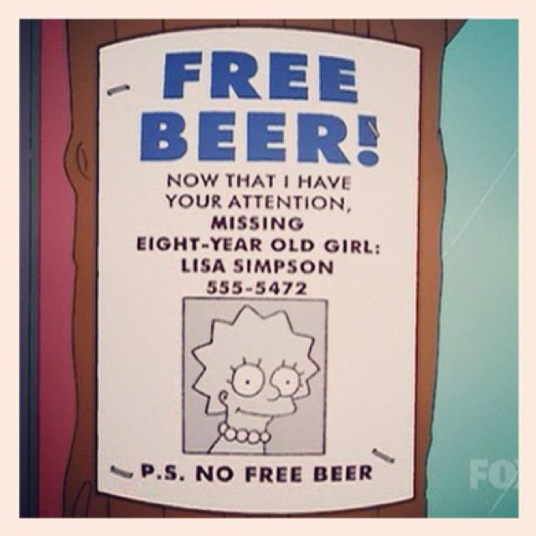
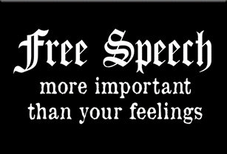
Si es gratis, ¿De qué vive esta gente?
Free as in “free speech”… ….not as in “free beer”

Slide 9

¿Dónde está la pasta?
Desarrollo
Formación
Adaptación
Consultoría

Slide 10

Control distribuido

Slide 11
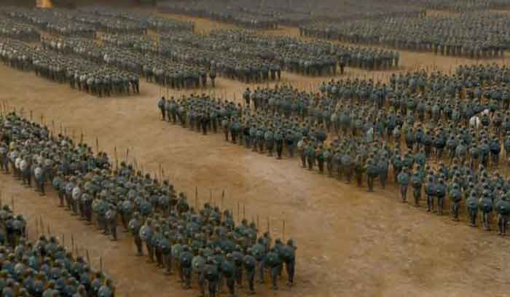
Trabajo colaborativo

Slide 12
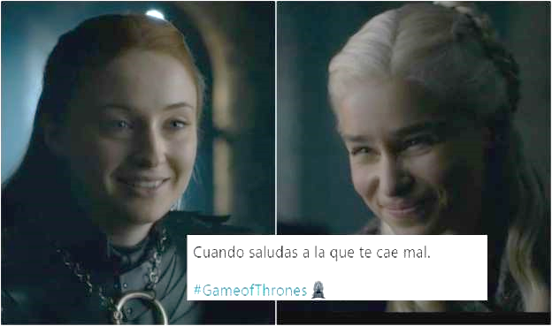
Hay distintas familias y se llevan… vaya
Código abierto /open source Free Software / software libre

Slide 13
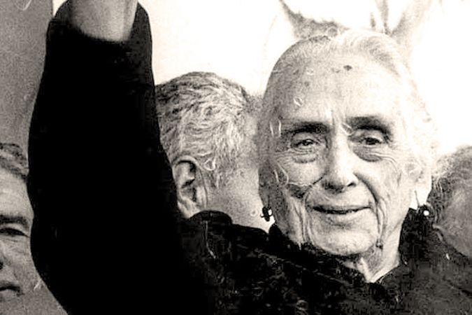
Software libre strictu sensu: copyleft
La madre del cordero
Convencionalmente los iniciadores del movimiento del software libre (free software) son Richard Stallman y la Free software Foundation (FSF) a principios de 1984.
Richard Stallman

Slide 14
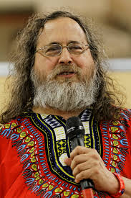
Perdón, perdón, este es Richard Stallman

Slide 15
Open Source o Código abierto
Perspectiva más pragmática y orientada al mundo empresarial
Proponen uso de open source (o “código abierto”, o OSD) para:
Distanciarse del término free software (y su copyleft) y
Evitar el uso de la palabra free, para no tener connotaciones de gratuidad
El open source mantiene las libertades fundamentales (copia, modificación, distribución, acceso a código fuente), pero no el concepto de copyleft:
La distribución posterior de obras modificadas es flexible: se puede decidir liberarlas o no.

Slide 16
Software libre contra código abierto
Free Software Foundation:
Las obras derivadas de software libre que no se liberan no son verdaderamente libres.
No se distribuyen con la licencia adecuada.
Código Abierto:
En realidad, el “código abierto” es más libre que el “Software libre”
El copyleft impide al movimiento de “software libre” el uso de obras creadas bajo “código abierto”
Han conseguido el acceso de mayor número de usuarios y de grandes corporaciones

Slide 17
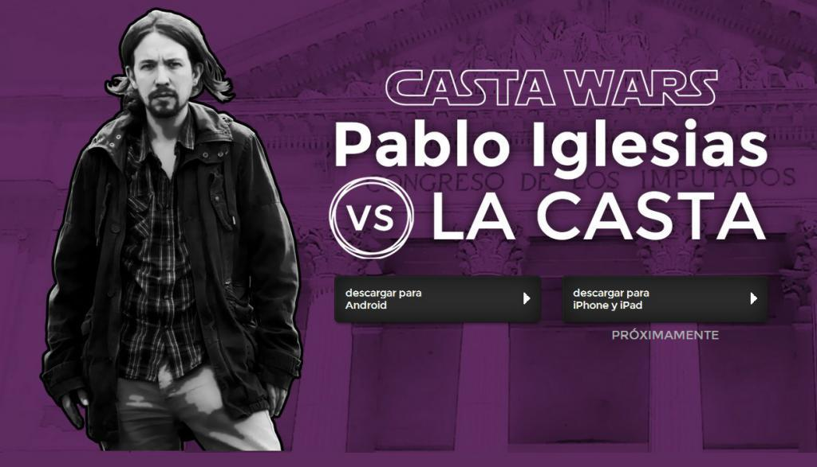
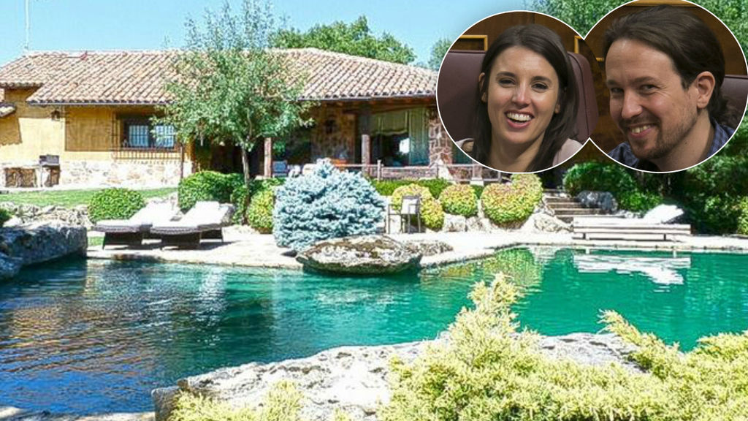
Richard Stallman: the evolution
“Mi libertad es más importante”
“La retórica de open source se centra en el potencial de realización de potente software de alta calidad, pero esquiva las ideas de libertad, comunidad y principio”
“el open source no es el enemigo: nuestro común enemigo es el software propietario”.

Slide 18
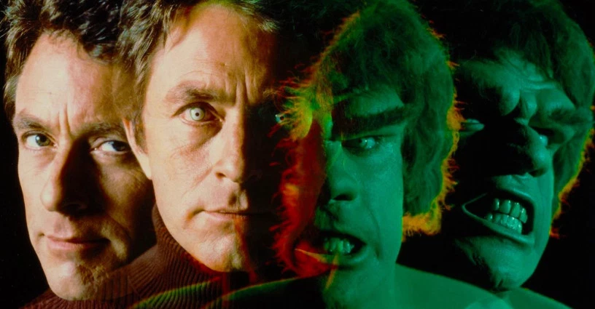
Richard Stallman: the evolution
Free Software Foundation:
Las obras derivadas de software libre que no se liberan no son verdaderamente libres.
No se distribuyen con la licencia adecuada.
Código Abierto:
En realidad, el “código abierto” es más libre que el “Software libre”
El copyleft impide al movimiento de “software libre” el uso de obras creadas bajo “código abierto”
Han conseguido el acceso de mayor número de usuarios y de grandes corporaciones

Slide 19
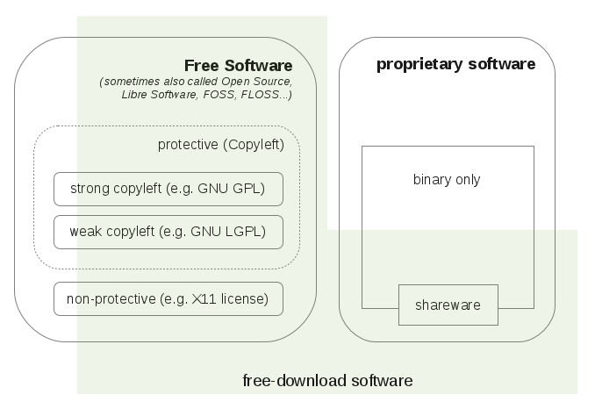
The friendly approach
Free Software Foundation:
Las obras derivadas de software libre que no se liberan no son verdaderamente libres.
No se distribuyen con la licencia adecuada.
Código Abierto:
En realidad, el “código abierto” es más libre que el “Software libre”
El copyleft impide al movimiento de “software libre” el uso de obras creadas bajo “código abierto”
Han conseguido el acceso de mayor número de usuarios y de grandes corporaciones

Slide 20
The friendly approach
Free Software Foundation:
Las obras derivadas de software libre que no se liberan no son verdaderamente libres.
No se distribuyen con la licencia adecuada.
Código Abierto:
En realidad, el “código abierto” es más libre que el “Software libre”
El copyleft impide al movimiento de “software libre” el uso de obras creadas bajo “código abierto”
Han conseguido el acceso de mayor número de usuarios y de grandes corporaciones

Slide 21
Exito del software libre
Razones filosóficas: la función de la generación de conocimiento es mejorar la sociedad y por tanto lo suyo es propagarlo al máximo posible.
El modelo de software libre no impone ninguna restricción sobre la cantidad que podemos cobrar por un programa libre.
Las grandes empresas consiguen hacer hegemónicos sus productos (ej: android), y disfrutan de la auditoria y desarrollo colaborativo gratuitos de un ejército de desarrolladores, que en algunos casos consiguen crear un auténtico ecosistema.
Usuario: ahorro de costes (no se pagan licencias elevadas), poder realizar copias, adaptar a sus necesidades, evitar la dependencia de grandes multinacionales en la búsqueda de servicios de mantenimiento, hasta el aseguramiento de la libertad de modificación
Reducción de la “brecha digital”

Slide 22
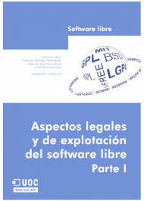
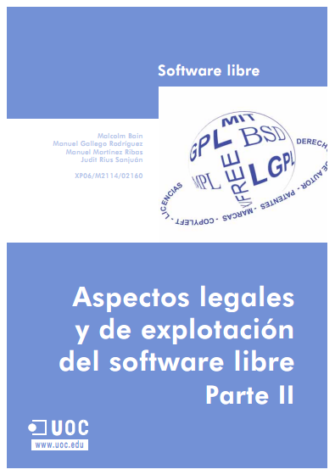
Bain, Malcolm & Gallego Rodríguez, Manuel & Martínez Ribas, Manuel & Rius Sanjuán, Judit. Aspectos legales y de explotación del software libre.

Slide 23
Contenidos
1
Software libre, Código abierto, Software gratuito
El exíto del software libre
2
Cautelas al contratar un desarrollo de software libre
3
Herramientas básicas y avanzadas de software libre

Slide 24


Slide 25
Quiero un desarrollo de software libre…
Consejos de amigo:
  Trabaja (mucho y bien) en la “carta a los Reyes Magos”. Nada de prisas.
  Contrata a quien ya haya hecho algo parecido en el pasado
  Ojo con los “iluminados”
  Contrato de obra (resultado). Aunque cambies el alcance veinte veces.
  Plazos
  Los “desarrolladores” y los de “sistemas” son como los de Legal y Fiscal.

Slide 26
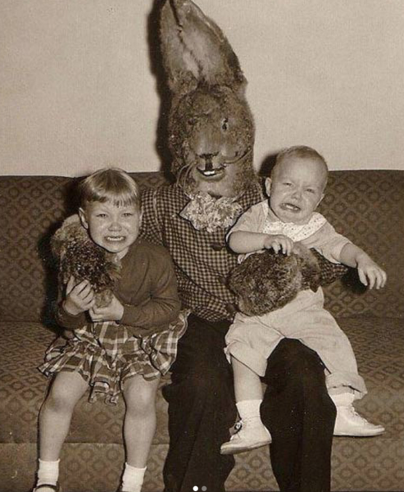
Antes o después quedarás en manos del albañil

Slide 27
Contenidos
1
Software libre, Código abierto, Software gratuito
El exíto del software libre
2
Cautelas al contratar un desarrollo de software libre
3
Herramientas básicas y avanzadas de software libre

Slide 28





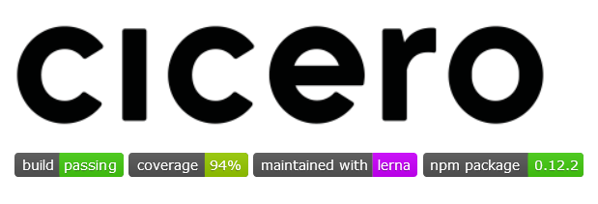
Un poco (muy poco) de Legaltech…

Slide 29
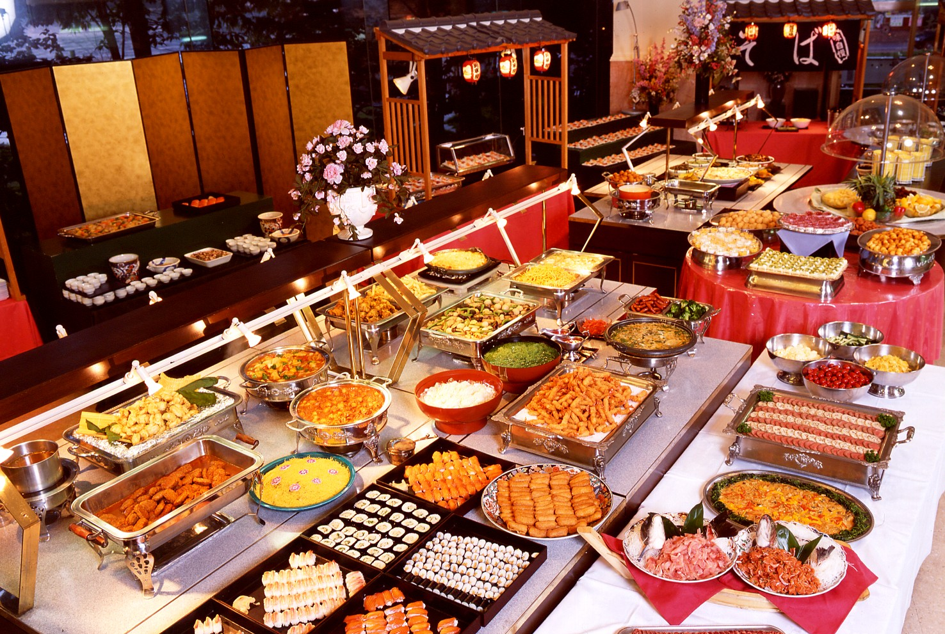

Slide 30
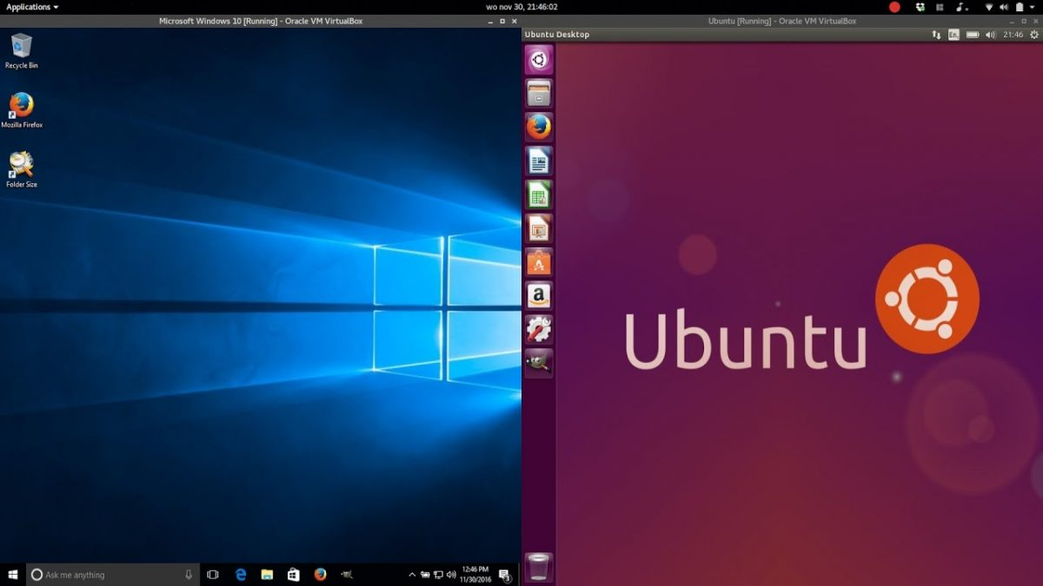

Slide 31
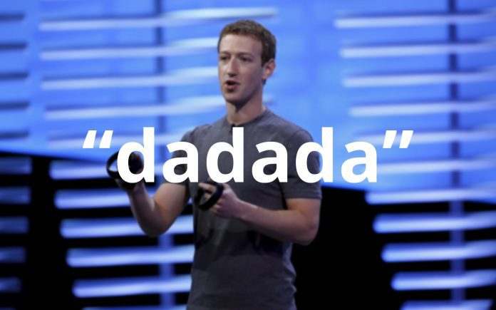

Slide 32
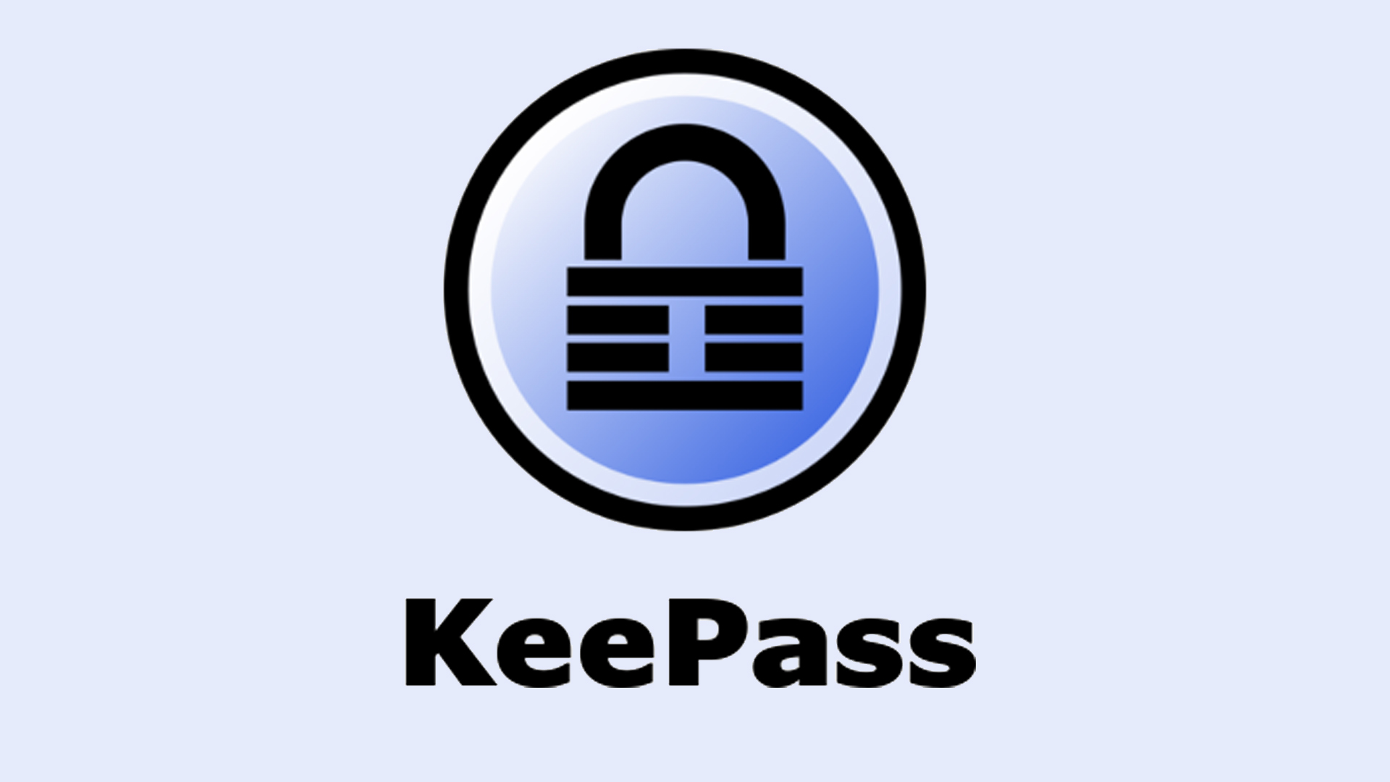
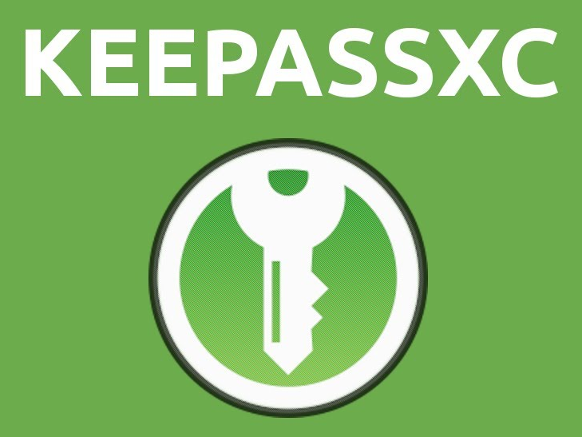

Slide 33
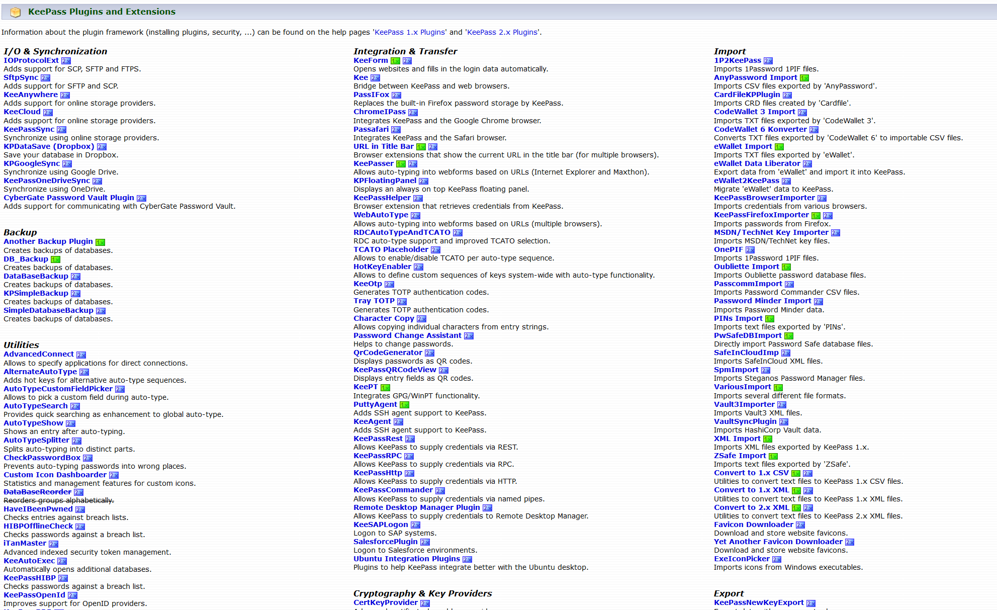

Slide 34
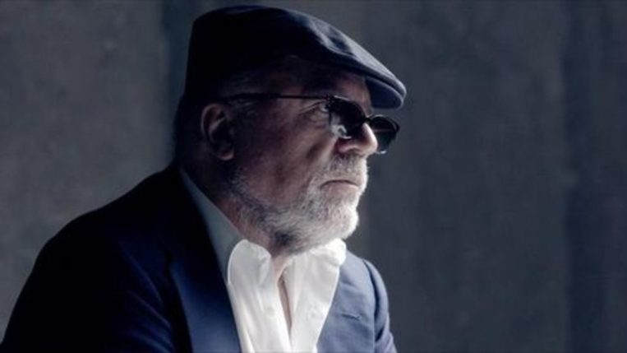
Puedes beneficiarte de cifrado invulnerable… …si no cometes errores de “yayo”

Slide 35


Slide 36


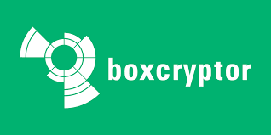
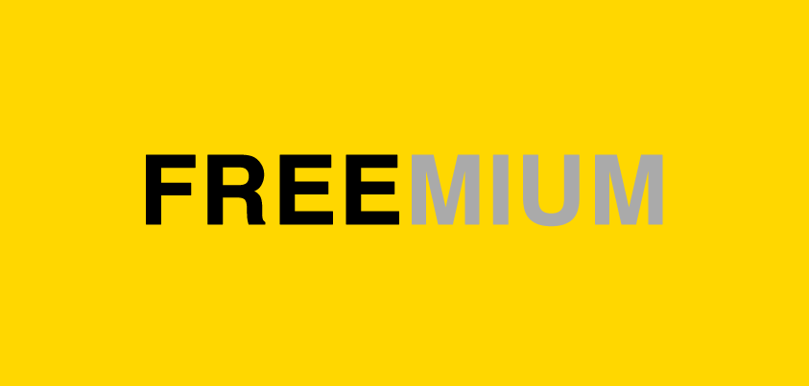

Slide 37
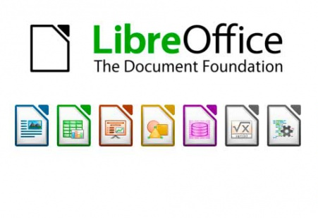
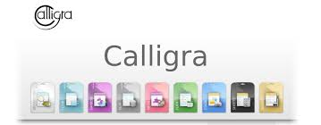

Slide 38
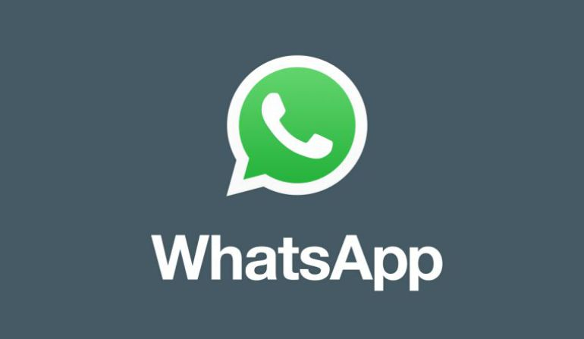
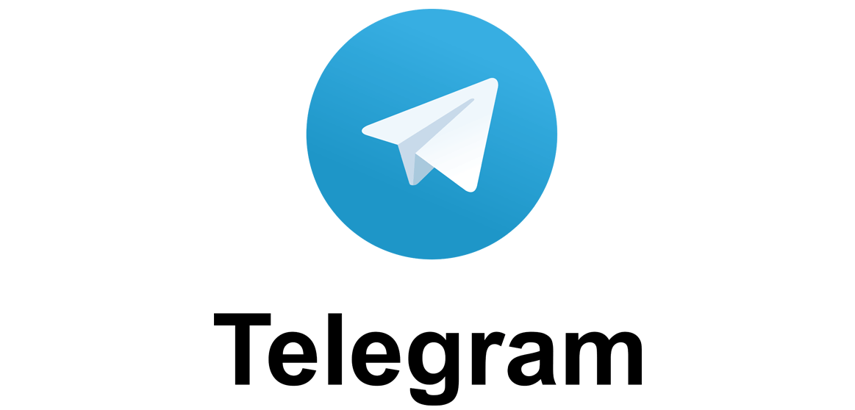
Riesgos:
Protección de la información corporativa
Sólo la transmisión está cifrada
El “riesgo cuñao” o “colechat”
Desde el punto de vista de la protección de datos personales:
Facebook
Transferencia internacional de datos

Slide 39
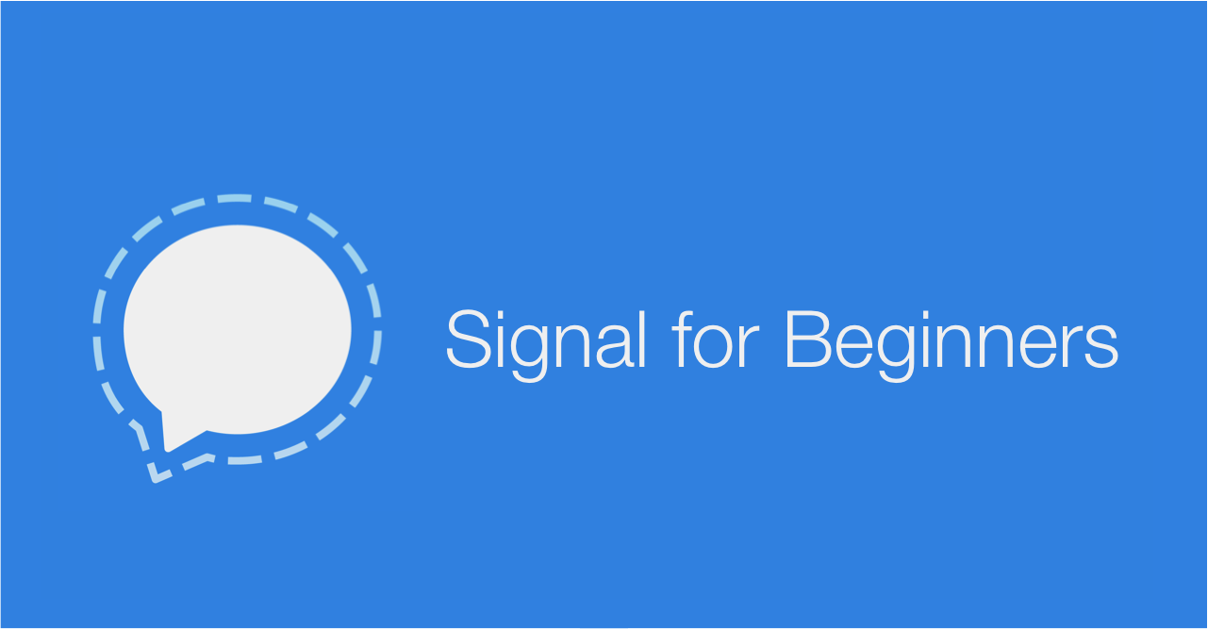


Slide 40
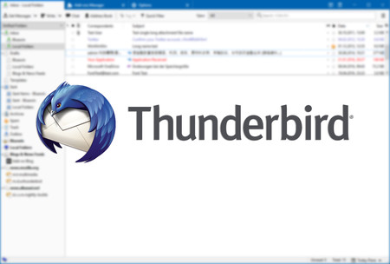


Slide 41
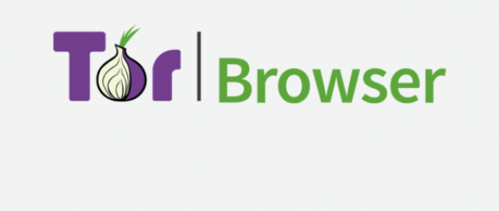
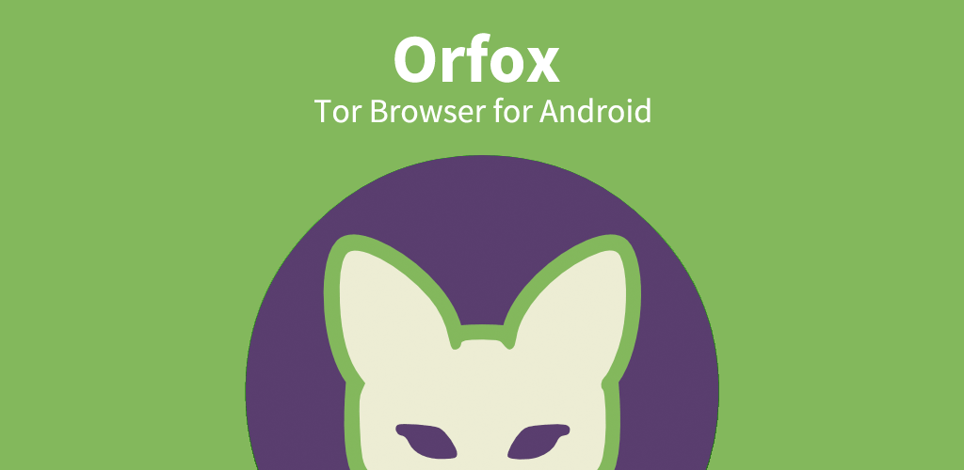
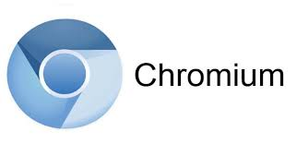


Slide 42
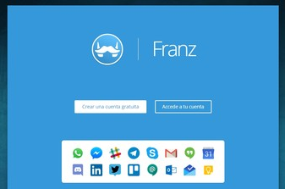
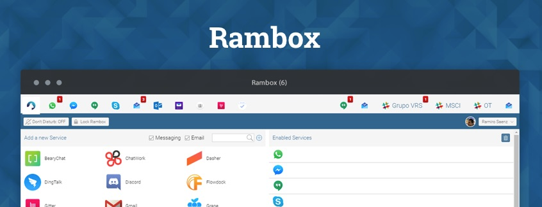

Slide 43
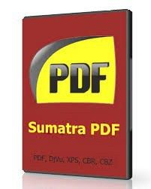



Slide 44



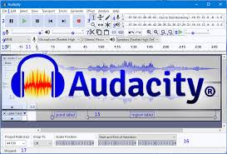
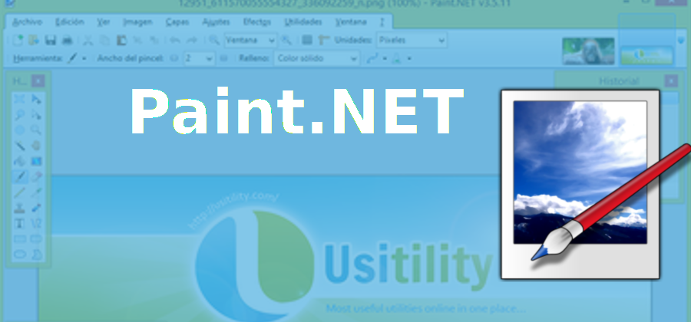


Slide 45
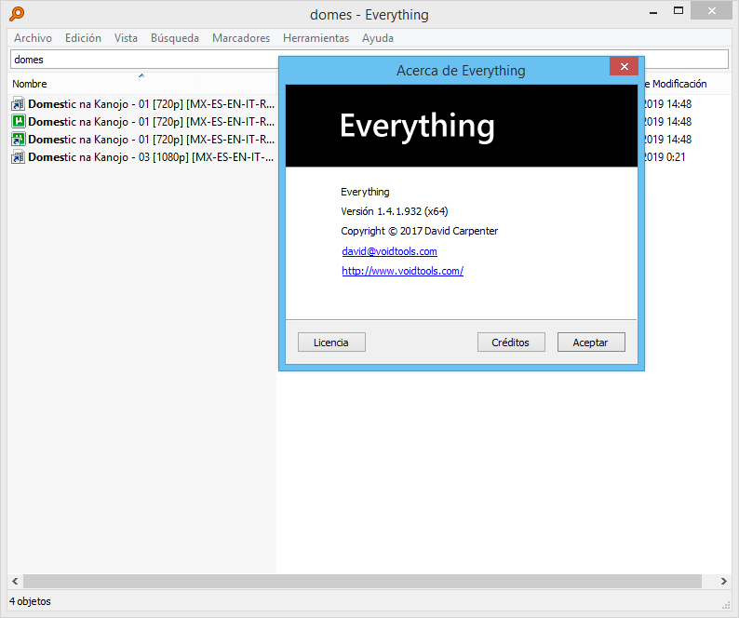
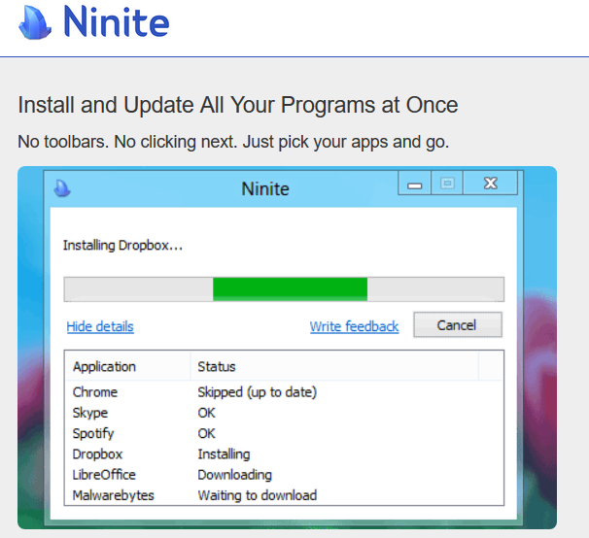

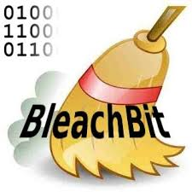
Recomendaciones adicionales…

Slide 46
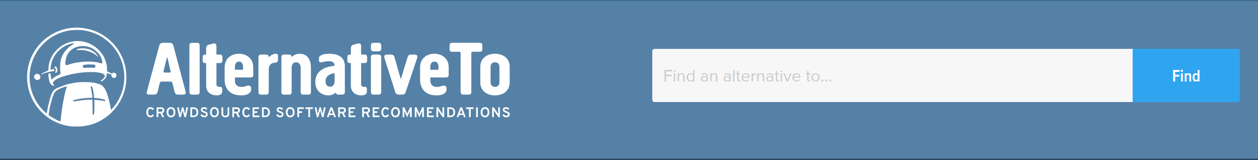

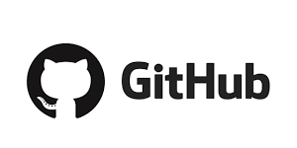
Recomendaciones adicionales…

